Slide 1



BỘ GIÁO DỤC VÀ ĐÀO TẠO TRƯỜNG ĐẠI HỌC SƯ PHẠM KỸ THUẬT TPHCM KHOA CÔNG NGHỆ THÔNG TIN BỘ MÔN HỆ QUẢN TRỊ CƠ SỞ DỮ LIỆU
Thành viên
Nguyễn Hoàng Anh Khoa - 22110352
Võ Văn Trí - 22110444
Nguyễn Lý Hùng - 22110337
Trương Hồng Hạnh - 22110318
GVHD: TS. Nguyễn Thành Sơn
Lớp HP: DBMS330284_07
Nhóm thực hiện: Nhóm 09
Học kỳ: 1
Năm học: 2024 – 2025

Slide 2
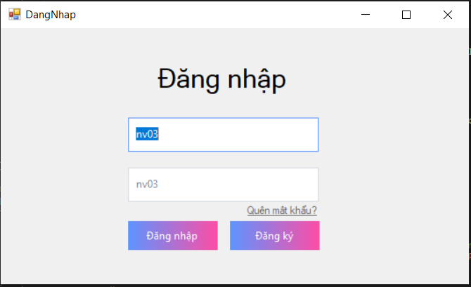
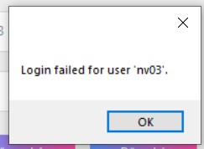
ĐĂNG NHẬP
Ô nhập tên đăng nhập và mật khẩu
Nhãn liên kết quên mật khẩu
Nút chức năng đăng nhập khi nhấn vào nếu tài khoản đúng sẽ vào trang chủ, sai thì báo lỗi
Nút chức năng đăng ký

Slide 3
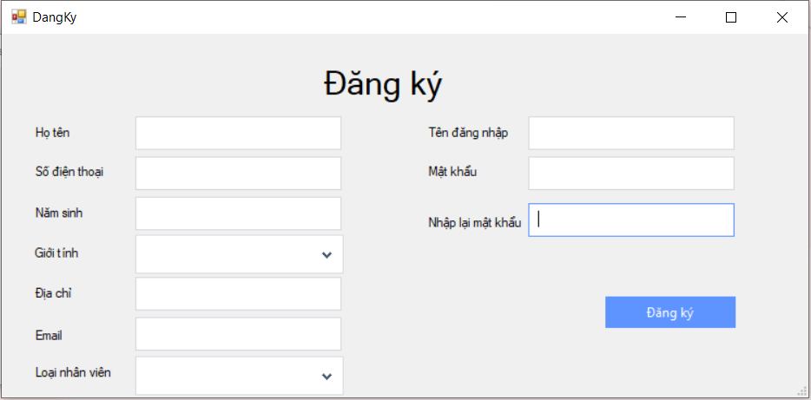
ĐĂNG KÝ
Có các ô nhập thông tin nhân viên
Các điều kiện cần kiểm tra:
Số điện thoại có độ dài 10 ký tự
Tuổi phải >=16
Các ô còn lại không được để trống (NOT NULL)
Nút đăng kí khi nhấn sẽ kiểm tra thông tin ở các ô. Nếu trống hoặc nhập sai định dạng dữ liệu sẽ báo lỗi

Slide 4
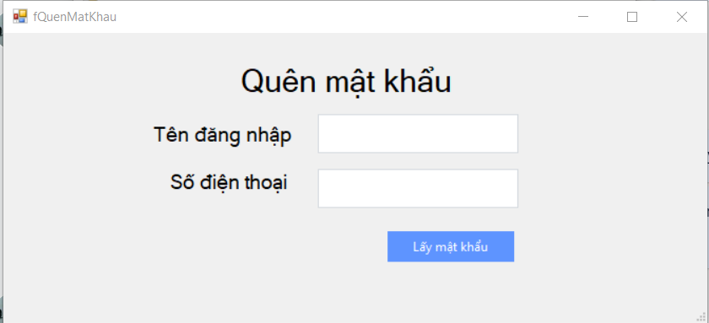
QUÊN MẬT KHẨU
Có các ô nhập thông tin nhân viên
Nút quên mật khẩu khi nhấn sẽ có một thông báo hiện ra mật khẩu

Slide 5
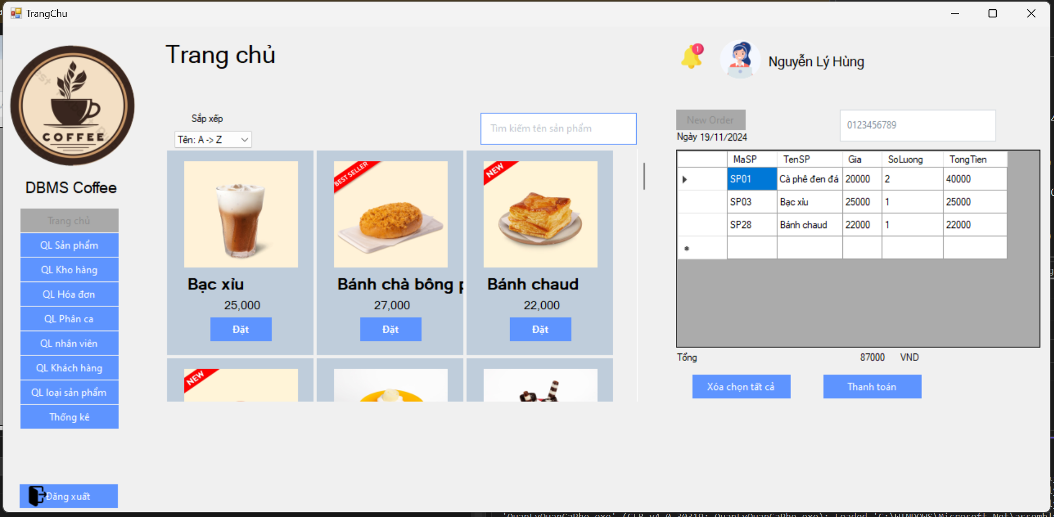
TRANG CHỦ
comboBox dung để lọc sản phẩm
Nút tạo đơn hang mới
Ô nhập số điện thoại khách hàng
Ô tìm kiếm sản phẩm
Danh sách sản phẩm được đặt
Các nút chức năng dẫn tới 1 form khác
Nút đăng xuất
Nút đặt dung để thêm sản phẩm vào đơn hàng
Nút xóa chọn tất cả sẽ xóa thông tin có trong dataGrid view, dùng khi người dùng chưa thanh toán và muốn hủy đơn
Mở form đơn hàng

Slide 6
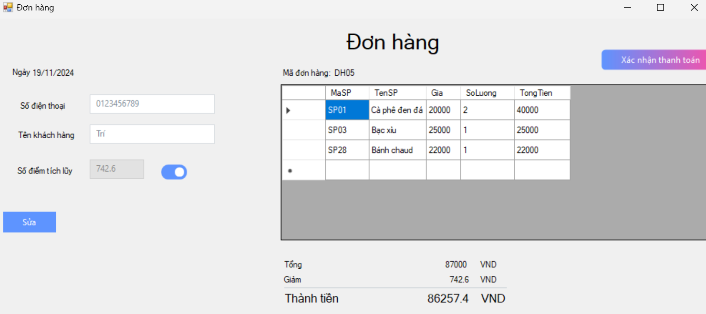
ĐƠN HÀNG
Hoàn tất việc mua sản phẩm
Thông tin khách hàng
Danh sách sản phẩm được đặt
Sửa thông tin khách hàng
Cho phép khách hang dung điểm tích lũy để thanh toán
Thông tin về số tiền khách phải trả

Slide 7
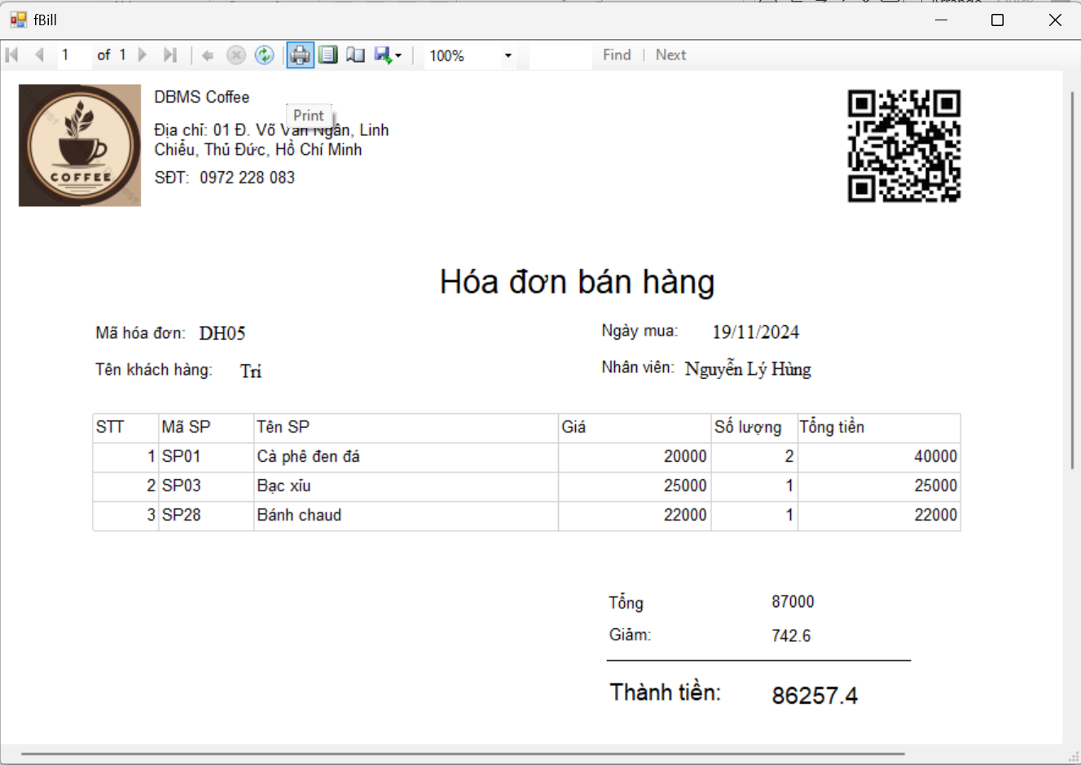
BILL
Bill này sẽ xuất hiện khi nhân viên thanh toán cho khác hang thành công, người dung có thể in hóa đơn hoặc lưu dưới dạng PDF

Slide 8
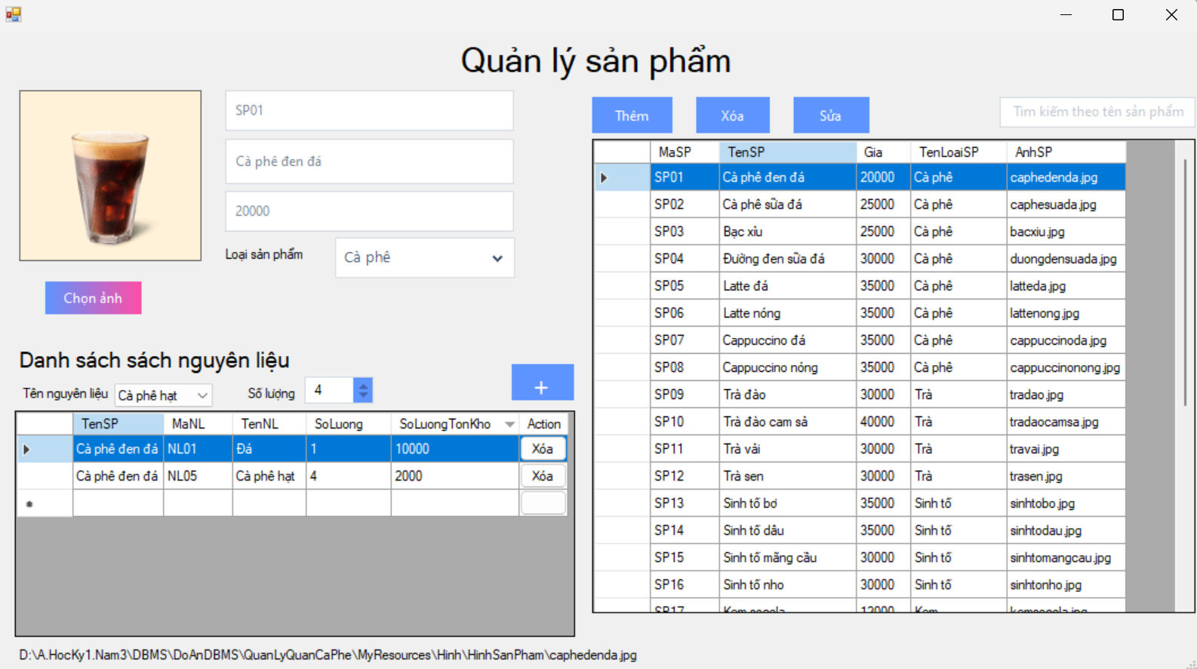
QUẢN LÝ SẢN PHẨM
Ô tìm kiếm theo tên sản phẩm
Các nút chức năng thêm, xóa, sửa sản phẩm
Thông tin sản phẩm
Cho phép tải ảnh từ máy lên ứng dụng
Thông tin nguyên liệu
Danh sách sản phẩm
Danh sách nguyên liệu dùng để pha chế ứng với từng sản phẩm được chọn. Danh sách này được cập nhật khi người dung click vào 1 sản phẩm cụ thể bên dataGrid view danh sách san phẩm
Thêm nguyên liệu để pha chế sản phẩm
Xóa nguyên liệu dùng để pha chế sản phẩm

Slide 9
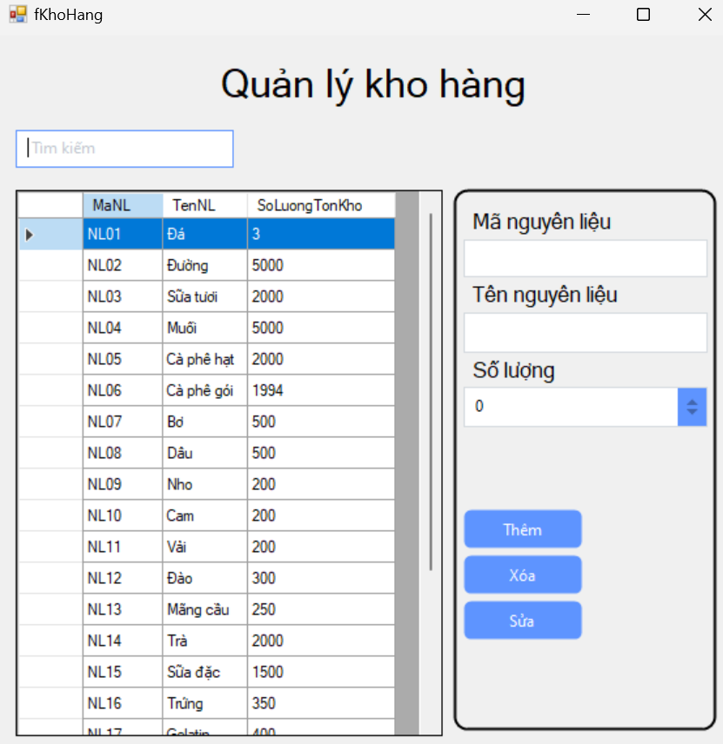
QUẢN LÝ KHO HÀNG
Ô tìm kiếm tên nguyên liệu
Thông tin nguyên liệu
Danh sách nguyên liệu trong kho
Các nút chức năng thêm, xóa, sửa nguyên liệu

Slide 10
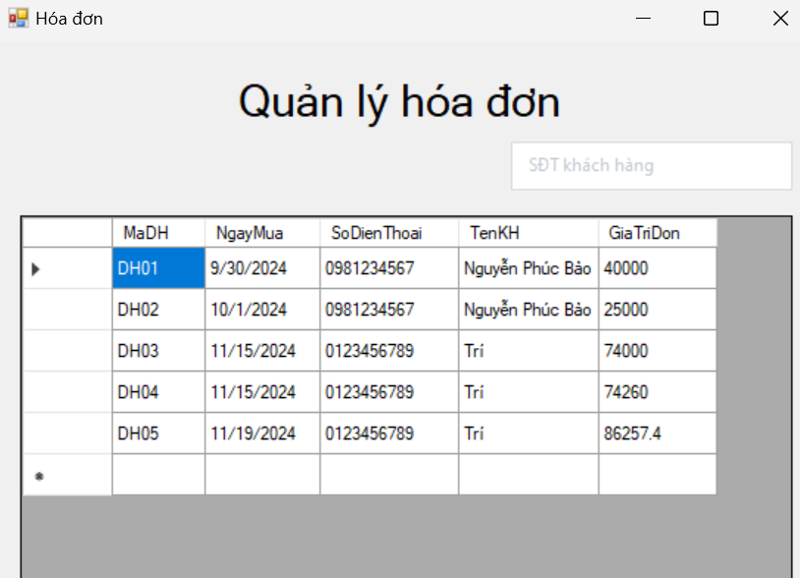
QUẢN LÝ HÓA ĐƠN
Ô tìm kiếm hóa đơn theo số điện thoại khách hàng
Danh sách hóa đơn đã thanh toán

Slide 11
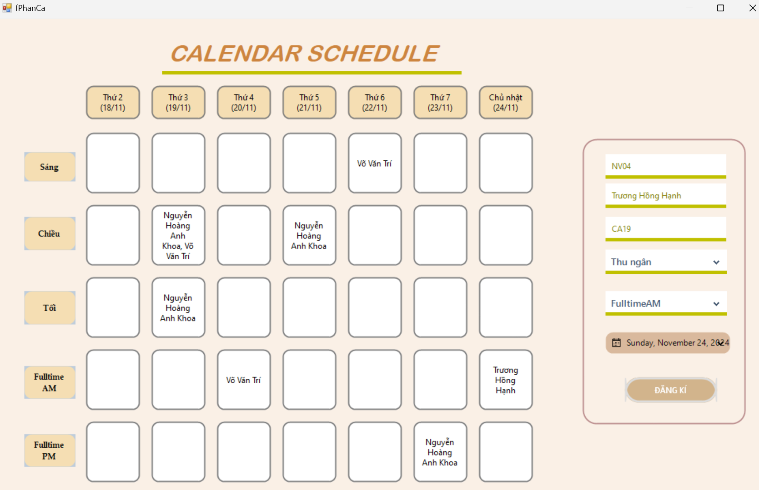
QUẢN LÝ PHÂN CA
Dang sách ca làm việc được hiển thị dưới dạng lưới. Mỗi ô chứa tên nhân viên làm ca đó, ô trống là chưa có người
Thông tin ca làm việc
Xác nhận đăng ký ca

Slide 12
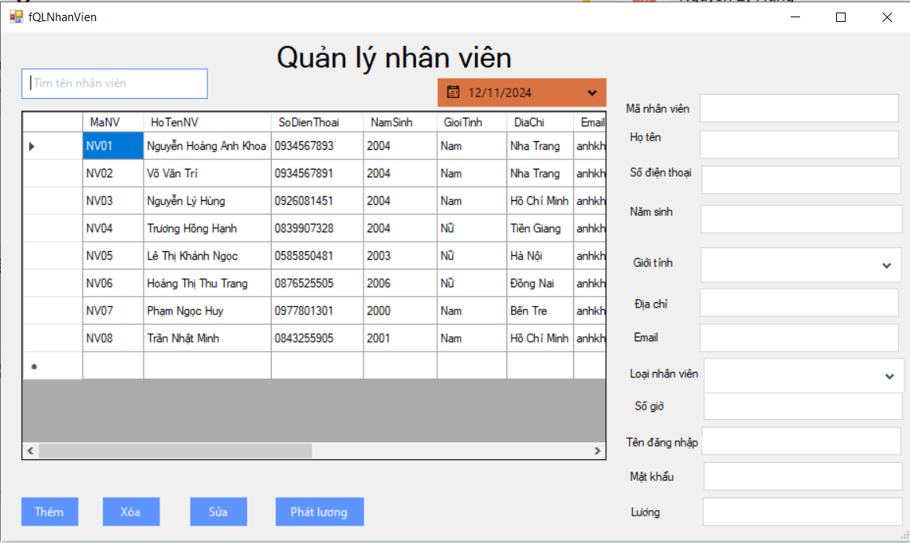
QUẢN LÝ NHÂN VIÊN
Công cụ để lấy ngày trả lương
Khi nhấn vào các dòng sẽ đổ dữ liệu sang các hộp văn bản
Ô tìm kiếm nhân viên
Danh sách tất cả nhân viên
Nút phát lương nhân viên
Nút thêm nhân viên
Nút sửa nhân viên
Nút xóa nhân viên

Slide 13
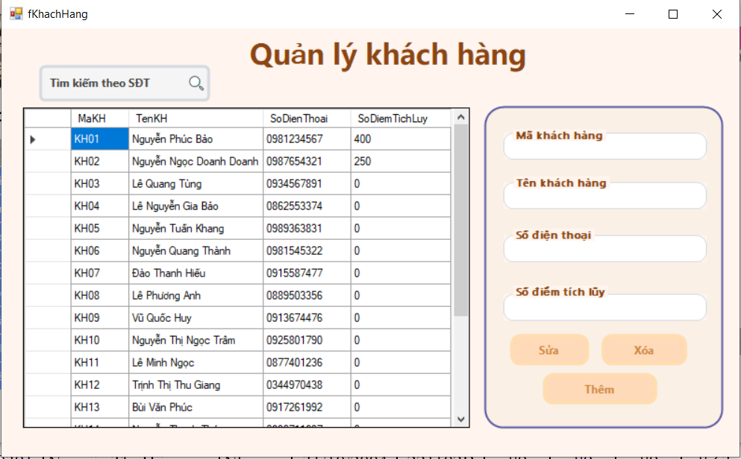
QUẢN LÝ KHÁCH HÀNG
Khi nhấn vào các dòng sẽ đổ dữ liệu sang các hộp văn bản
Ô tìm kiếm khách hang theo số điện thoại
Nút sửa nhân viên
Danh sách tất cả khách hàng
Nút xóa khách hàng
Nút thêm khách hàng

Slide 14
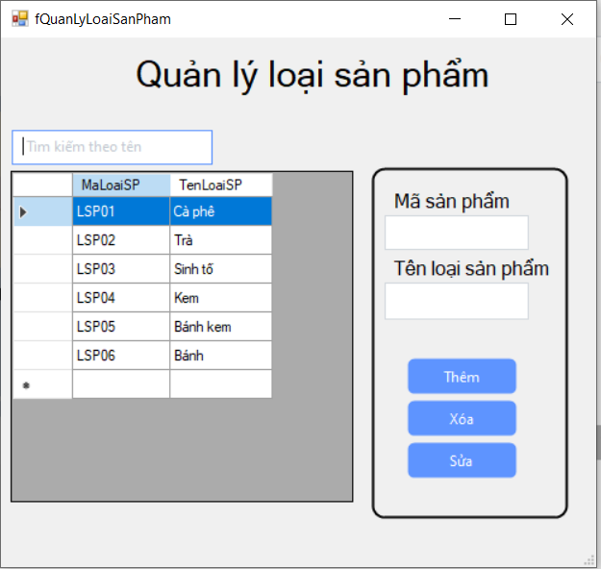
QUẢN LÝ LOẠI SẢN PHẨM
Khi nhấn vào các dòng sẽ đổ dữ liệu sang các hộp văn bản
Ô tìm kiếm khách hang theo số điện thoại
Nút xóa khách hàng
Nút sửa nhân viên
Danh sách tất cả loại sản phẩm
Nút thêm khách hàng

Slide 15
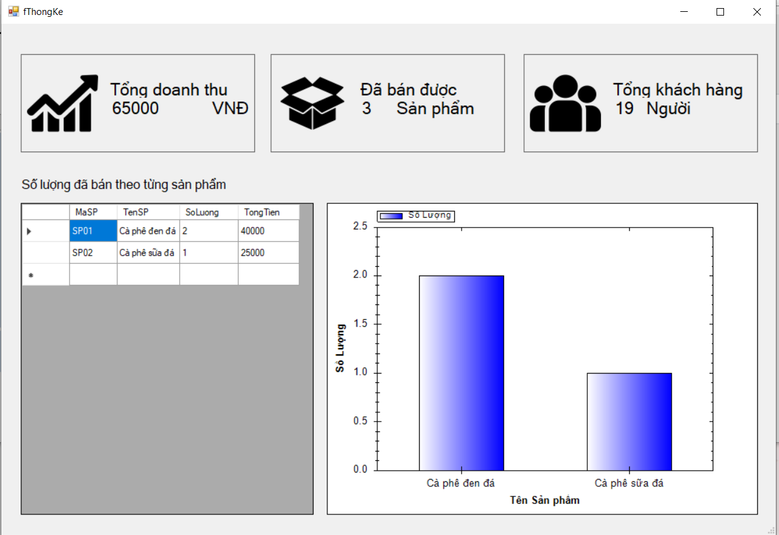
THỐNG KÊ
Hiển thị tổng số sản phẩm bán được
Hiển thị tổng số khách hàng
Hiển thị tổng doanh thu
Danh sách số lượng đã bán theo từng sản phẩm
Hiển thị sơ đồ cột thống kê số lượng các sản phẩm đã bán

